Slide 1
ლაზერები
ვაჟა ტორუა

Slide 2
ლაზერების ისტორია
1917 წელს აინშტაინმა შემოიტანა იძულებითი გამოსხივების ცნება.
1954 წელს ერთმანეთსაგან დამოუკიდებლად ტაუნსმა აშშ-ში, ხოლო ბასოვმა და პროხოროვმა სსრკ-ში აღმოჩინეს ინდუცირებული გამოსხივება და ააგეს კვანტური გენერატორი.
1960 წელს მეიმანმა დაამზადა პირველი ოპტიკური კვანტური გენერატორი - ლაზერი. რომელიც იშიფრება როგორც „Light Amplification by Stimulated Emission of Radiation”. ანუ სინათლის გაძლიერება იძულებითი გამოსხივების საშუალებით
1961 წლიდან ლაზერები კომერციულ კომპანიებში იყიდებოდა.

Slide 3
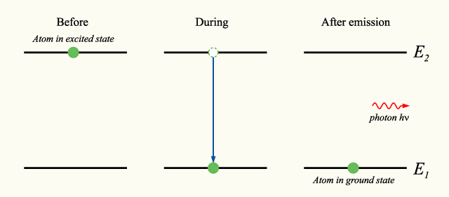

გამოსხივების ურთიერთქმედება ატომებთან
1) სპონტანური გამოსხივება
$E_{2}−E_{1}=hν$

Slide 4
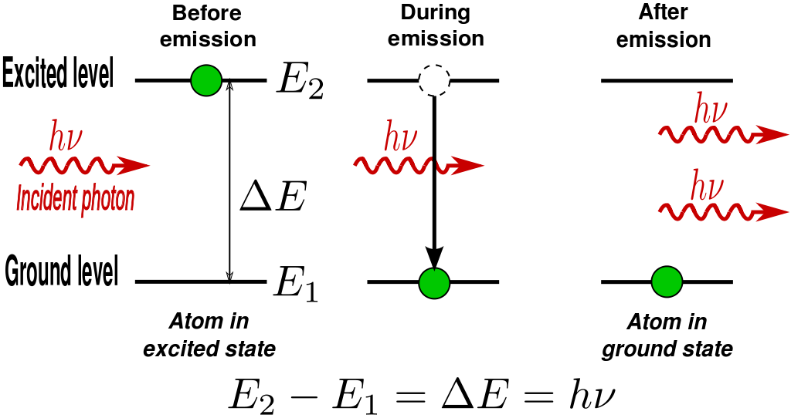
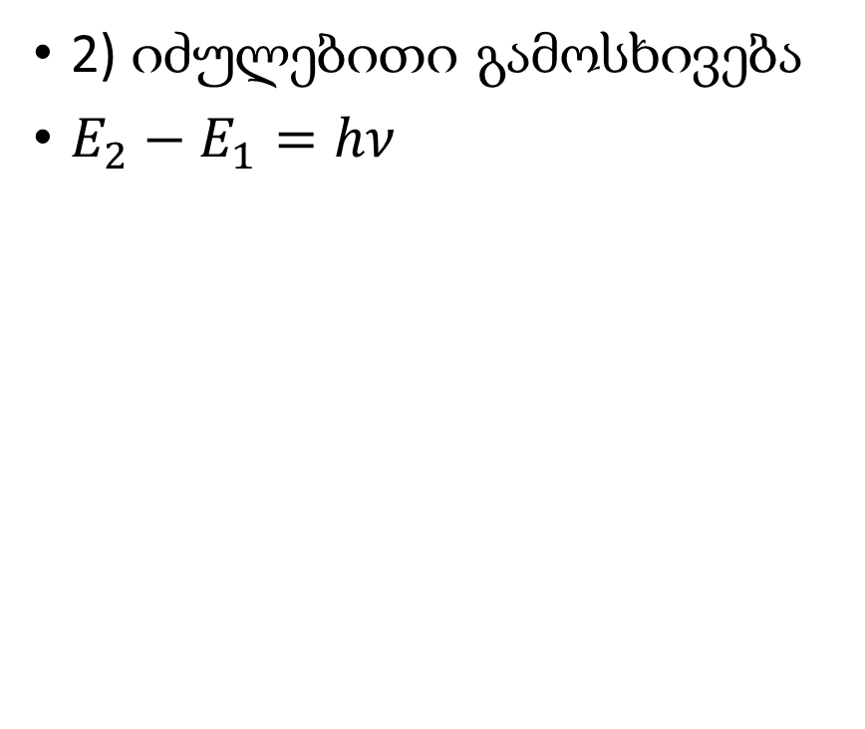
2) იძულებითი გამოსხივება
$E_{2}−E_{1}=hν$

Slide 5
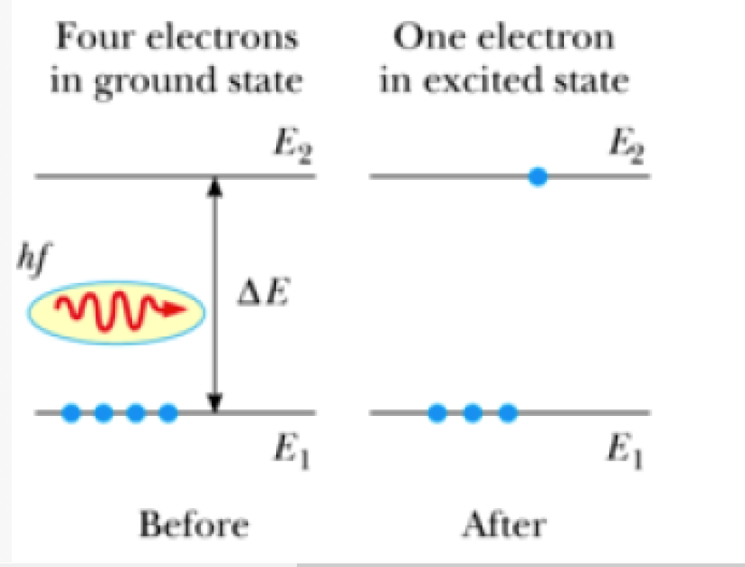
3) შთანთქმა

Slide 6

სინათლის გაძლიერება
შემთხვევითი გამოსხივების მოხდენის ალბათობაა $\left(\frac{dn_{2}}{dt}\right)=−An_{2}$;
A აინშტაინის კოეფიციენტია.
იძულებითი გამოსხივების მოხდენის ალბათობაა $\left(\frac{dn_{2}}{dt}\right)=−n_{2}B_{21}U(ω)$; $B_{21}$ აინშტაინის კოეფიციენტია, $U(ω)$ ენერგიის სიმკვრივე.
შთანთქმის ალბათობაა $\left(\frac{dn_{1}}{dt}\right)=−n_{1}B_{12}U(ω)\text{;}$ $B_{12}$აინშტაინის კოეფიციენტია.
ამ ფორმულების დახმარებით ვიღებთ ინტენსივობის ფორმულას
$I=I_{0}e^{−κx}$

Slide 7
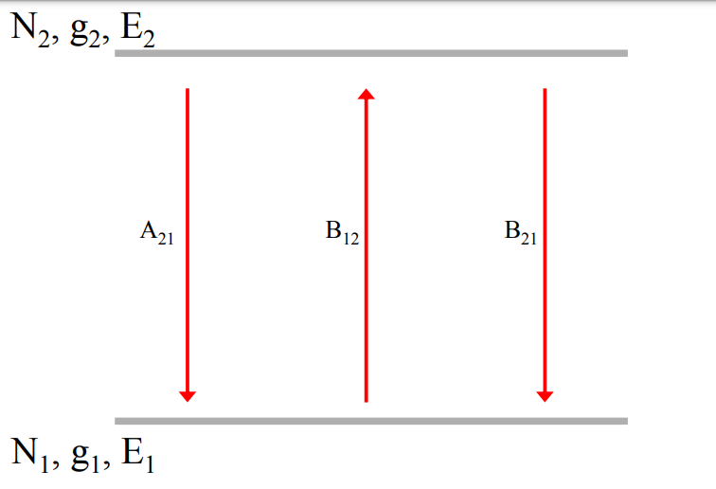

Slide 8

ინვერსიული დასახლება
გარემო თერმოდინამიკურ წონასწორობაშია, ატომების განაწილება ენერგეტიკული დონეების მიხედვით ბოლცმანის კანონს ექვემდებარება : $n_{1}=n_{0}e^{−E_{1}/kT}$; $n_{2}=n_{0}e^{−E_{2}/kT}$,
$n_{0}$ ატომების რიცხვია გარემოში
$n_{1}$და $n_{2}$შესაბამისად $E_{1}$ და $E_{2}$ ენერგეტიკულ დონეზე მყოფი ატომების რიცხვია.
თუ $E_{2}$> $E_{1}$ და $n_{2}$> $n_{1}$ მივიღებთ ენერგეტიკული დონეების ინვერსიულ დასახლებას.
ისეთ გარემოს, რომელშიც არსებობს ინვერსიული დასახლება და რომელშიც გავრცელებისას სინათლის ინტენსივობა იზრდება აქტიური გარემო ეწოდება.

Slide 9
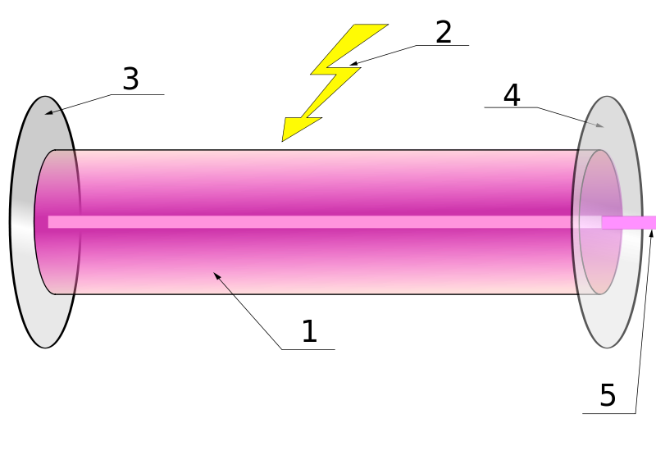
ლაზერის მუშაობის პრინციპი
1. აქტიური გარემო
2. მტუმბავი
3. ამრეკლავი
4. ნაწილობრივ ამრეკლავი
5. ლაზერის კონა

Slide 10
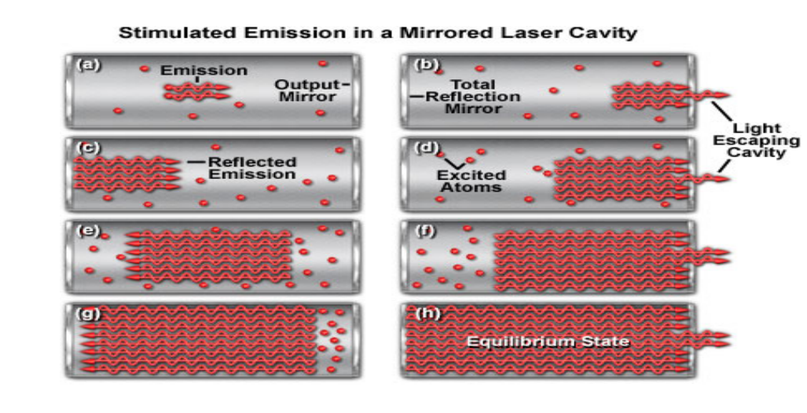

Slide 11
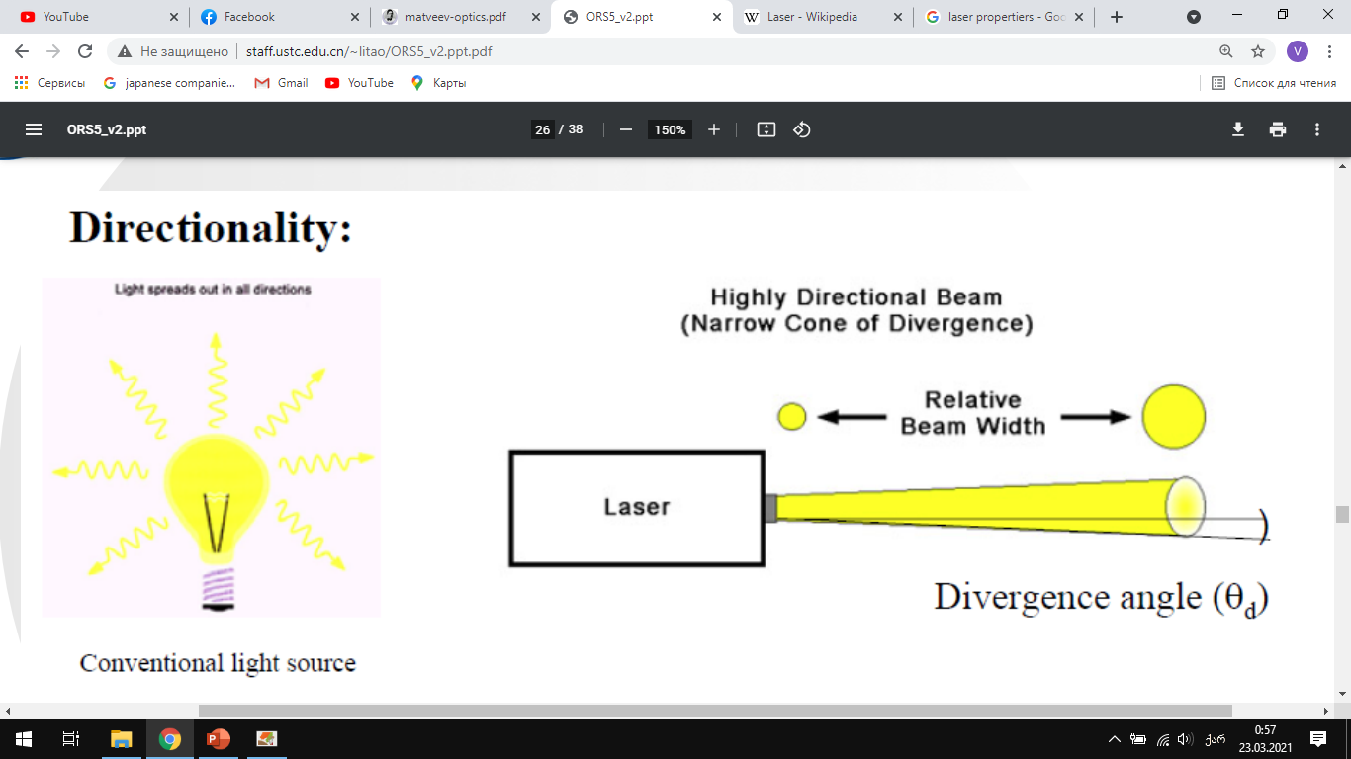
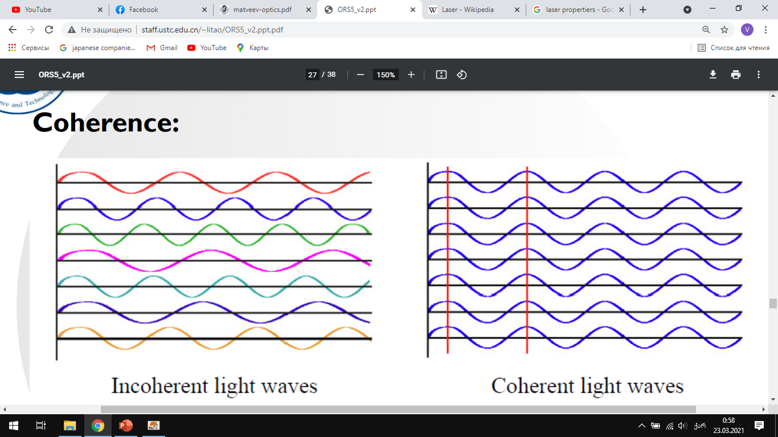
ლაზერის თვისებები
1. მონოქრომატულობა
2. კოჰერენტულობა
3. მცირე განშლადობა
4. მაღალი ინტენსივობა

Slide 12
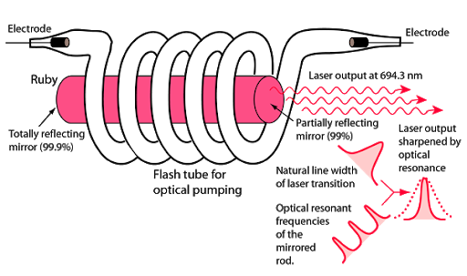
ლალის ლაზერი
1960 წელს შეიქმნა პირველი ლაზერი, რომელშიც აქტიურ გარემოდ გამოყენებული იყო ალუმინის კორუნდი, იგივე ლალის კრისტალი.
ოპტიკური ტუმბოს როლს ასრულებდა ქსენონის განმუხტვის მილაკი.

Slide 13
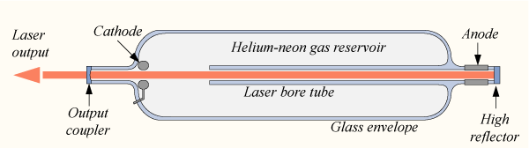
ჰელიუმ-ნეონის ლაზერი
ჰელიუმ-ნეონის ლაზერის აქტიურ გარემოდ გამოყენებულია ჰელიუმისა და ნეონის ნარევი, რომელიც მოთავსებულია ერთ მეტრი სიგრძის მილაკში.

Slide 14
ლაზერების გამოყენება
თანამედროვე მსოფლიო ფაქტობრივად წარმოუდგენელია ლაზერის გარეშე. ლაზერი მოიცავს ადამიანის საქმიანობის თითქმის ყველა სფეროს. მაგალითად:
კომუნიკაცია- ლაზერი გამოიყენება ოპტიკურ-ბოჭკოვან ქსელში, ლაზერული კომუნიკაცია კოსმოსში.
მედიცინა - ლაზერული ქირურგია, ოფთალოსკოპია, კანის განკურნება.
ინდუსტრია - მეტალის ჭრა, 3D სკანირება, 3D ბეჭდვა
სამხედრო საქმიანობა - სამიზნის მონიშვნა, ჯარის დაბრმავება.
კვლევები - სპექტროსკოპია, მეტროლოგია, ლაზერული გაცივება და ა.შ.

Slide 15
გამოყენებული ლიტერატურა
გ.ვეფხვაძე - „ოპტიკა“
А.Н. Матвеев – Оптика
En.Wikipedia.org

Slide 16
მადლობა ყურადღებისთვის!

